Slide 1



第六章 广义逆矩阵
第十八讲 全面最小二乘法
廖桂生教授 张帅副教授
liaogs@xidian.edu.cn
电子工程学院

Slide 2
第十七讲 矛盾方程（组）的解——最小二乘法
  从实验数据处理谈起
  最小二乘法（解）
  极小范数最小二乘解

Slide 3
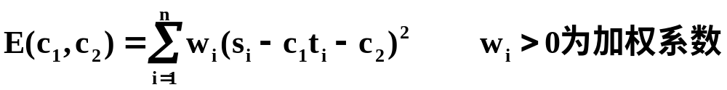


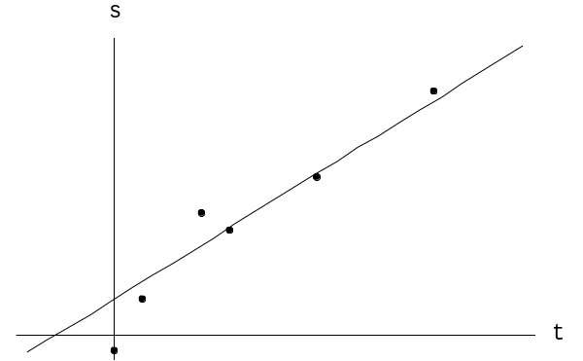

从实验数据处理谈起
一般处理是，定义一种目标函数，例如：
使误差 最小化。w_{i}=1(i=1～n)时
对于矛盾方程Ax=b，最小二乘法是求其“解”的一种方法。即求使 的解 。

Slide 4





最小二乘法（解）
引理： ,A{1,3}由如下方程的通解构成：
其中，A^{(1,3)}为A{1,3}中的某个矩阵。
定理1. 设 ，则x＝A b是方程Ax＝b的极小范数最小二乘解。反之，若存在 ，若对于所有 ，x＝Xb均成为方程Ax＝b的极小范数最小二乘解，则X＝A 。
推论：x是方程Ax＝b的最小二乘解的充要条件是，x为方程
的解。

Slide 5

极小范数最小二乘解
定理2. 设 ，则x＝A b是方程Ax＝b的极小范数最小二乘解。反之，若存在 ，若对于所有 ，x＝Xb均成为方程Ax＝b的极小范数最小二乘解，则X＝A 。
定理3. 矩阵方程AXB＝D的极小范数最小二乘解唯
一，且为

Slide 6
第十八讲 全面最小二乘法
一、法向回归
二、全面最小二乘法

Slide 7


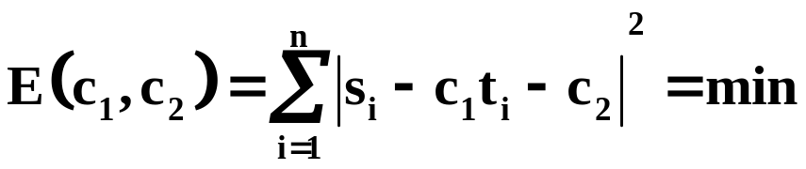


一组测量数据 ，欲拟合直线
最小二乘法采取目标函数：
它隐含了在测量中， 是精确测量的，只有 才测得不准确，而在实际测量中， 与 都是无法准确测量的，因此，采用法向回归更有可能。

Slide 8
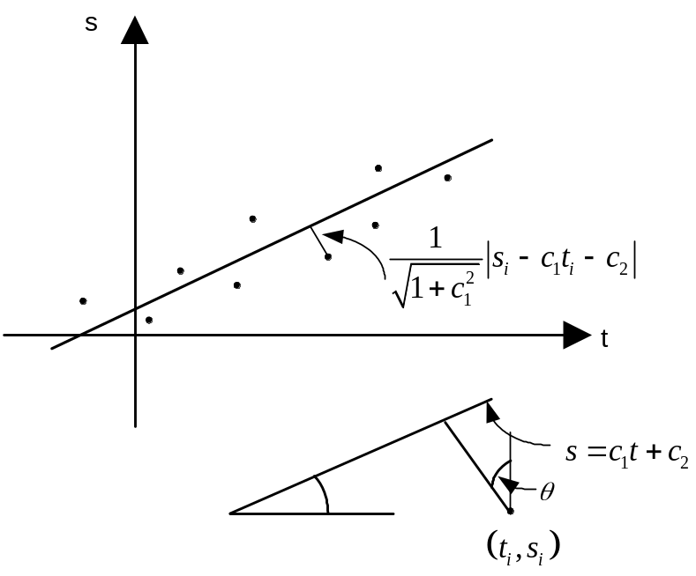


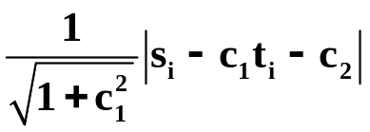
点 到直线 的距离为

Slide 9
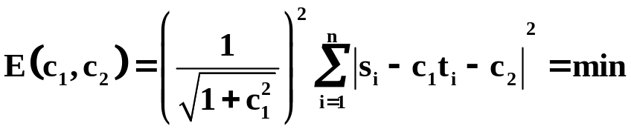
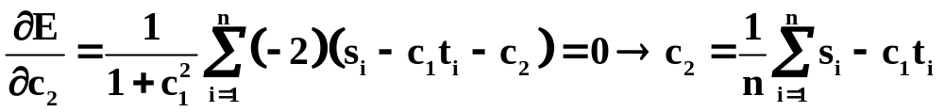
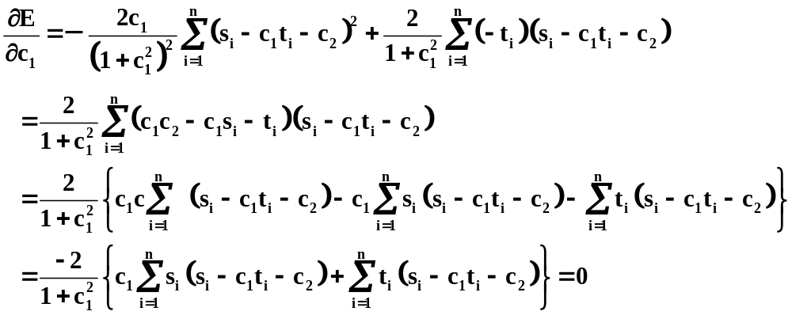
故法向回归的目标函数为

Slide 10

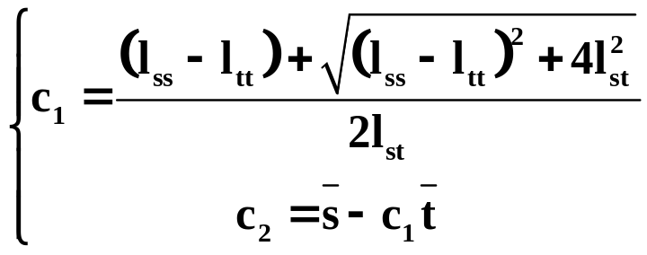
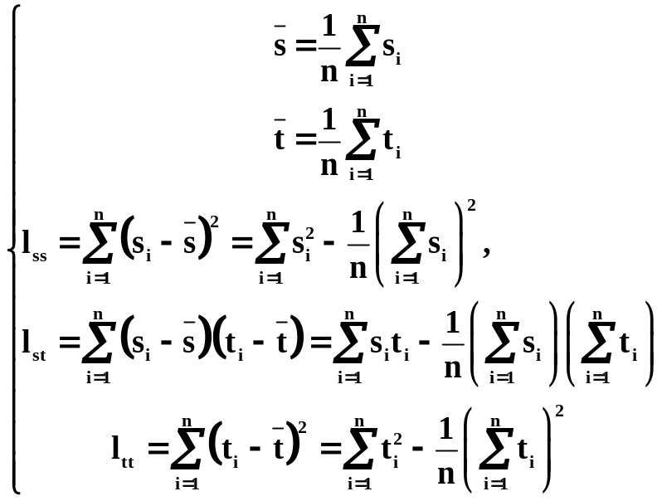
将 代入之，可得
其中

Slide 11
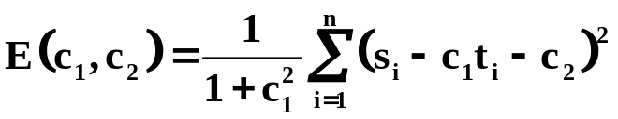
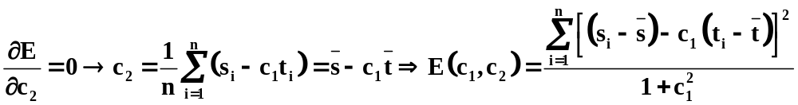
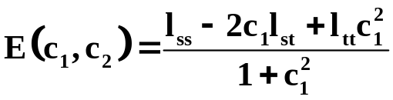
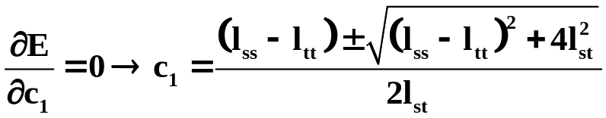
另一种推导方法：

Slide 12

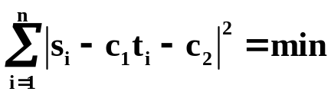
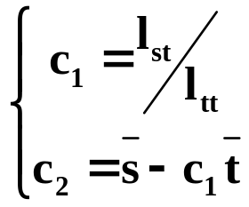
“ ”中，“－”对应的E的最大值
作为比较，最小二乘法 给出

Slide 13



例1. 7点测量
拟合直线
解：计算结果
最小二乘法给出
全面最小二乘法（法向回归）给出
测量数据误差小，分布合理时，两种方法效果非常接近。

Slide 14






当方程 成为矛盾方程时，采用最小二乘法求解的观点实际上认为b存在误差，而A不存在误差，故应有 ，使得
应尽量小以使得不至于严重得破坏方程
全面最小二乘法采取如下观点解决矛盾方程的问题，不仅b存在误差，A也存在误差，故，存在E和 ，使

Slide 15

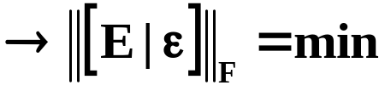
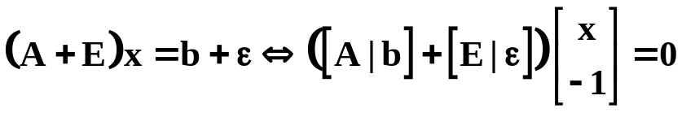
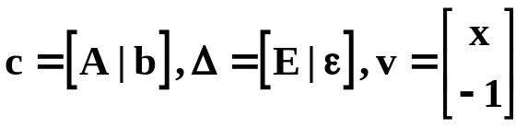



也应该尽量小，以使得不至于严重偏离原方程
则全面最小二乘解即求如下方程
的非零解v，且v的最后分量不能为零，而其中 应满足

Slide 16

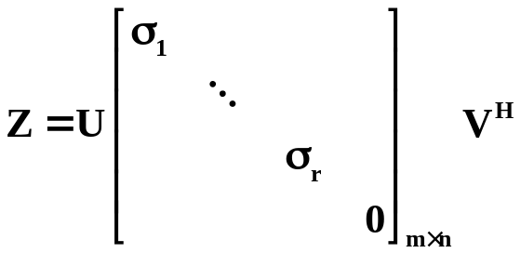

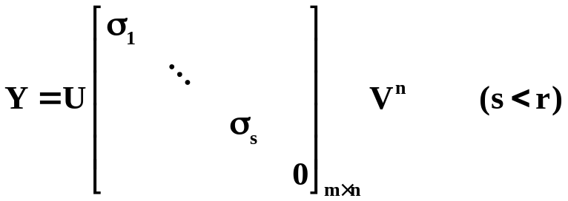
引理：设 ，且存在奇异值分解，
其中
又设

Slide 17
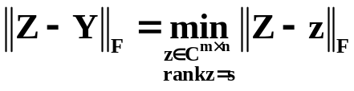


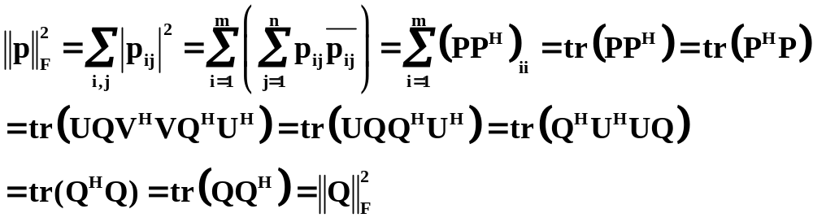
则
首先来考虑F-范数。设 分别为m阶、n阶酉矩阵。Q为 阶矩阵（上式不一定是奇异值分解）。则
（按照教材上的说法，正交相抵或酉相抵的矩阵与F范数相同）

Slide 18
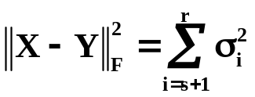

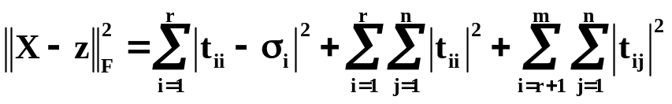




又令
则
对任意z矩阵而言，各 之间完全独立，则 是可能等于零的。但是 。故 不可能为零。详细论证可知：
时， 最小

Slide 19




下面仅考虑在实际应用中非常常见的一种情况：
即A是列满秩的， 也是列满秩的。这样，系数矩阵与增广矩阵的秩不相等，方程 不相容。

Slide 20

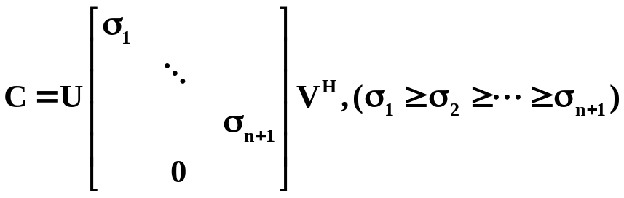




定理1. 设
具有如下的奇异值分解
则使方程 具有非零解，且F范数最小的
存在，并且
证明：方程 要有非零解，必须

Slide 21

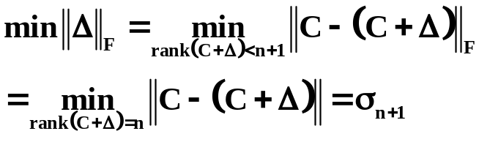
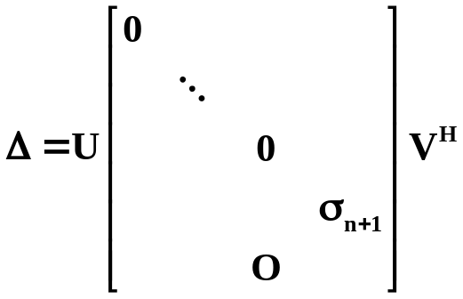
故由引理知
显然满足

Slide 22







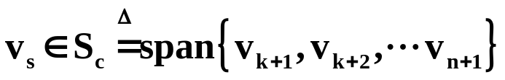

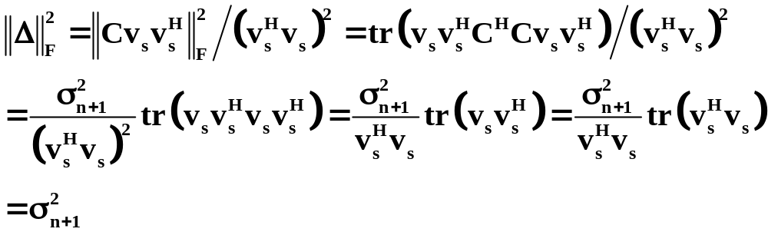
定理2. 设 为C的n-k+1重奇异值，且 相应的为
的属于 重特征值 的正交归一特征向量，则使方程
具有非零的解且F范数最小的 为
而方程的解则为 ，其中
证：（1） 显然

Slide 23
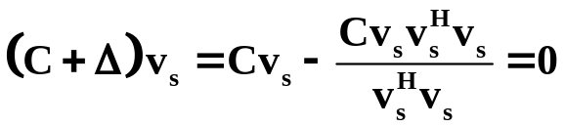

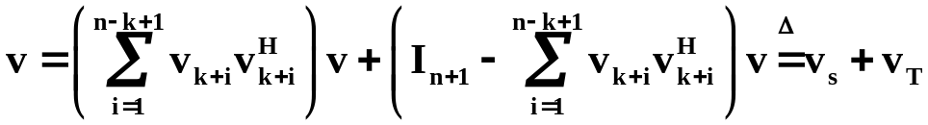
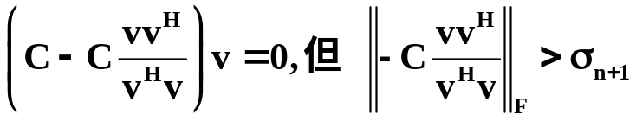

（2）
（3）
虽然，
因为

Slide 24
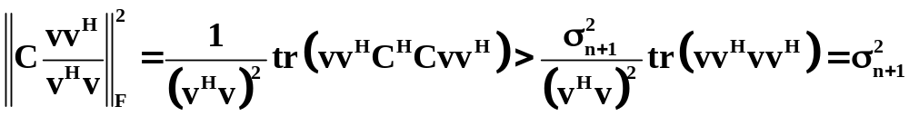
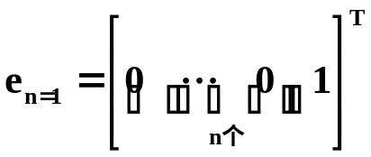
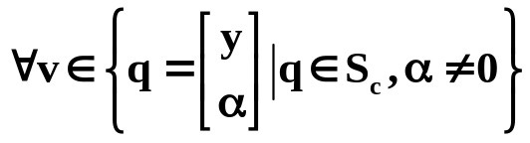

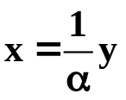
所以
定理3. 在定理2的条件下，全面最小二乘解存在的充要条件为：向量
不正交于 。此时， ，则最小二乘解为

Slide 25
说明：（1）最小二乘解一定存在，但全面最小二乘解不一定
（2）存在全面最小二乘解时，若 为C的单重奇异值，全 面最小二乘解唯一，否则，解不唯一

Slide 26
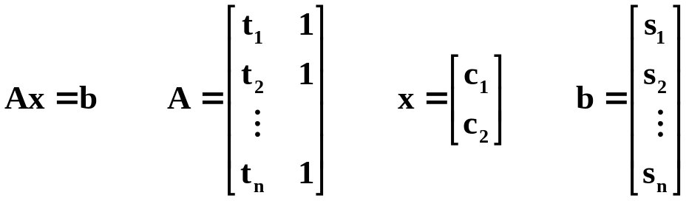
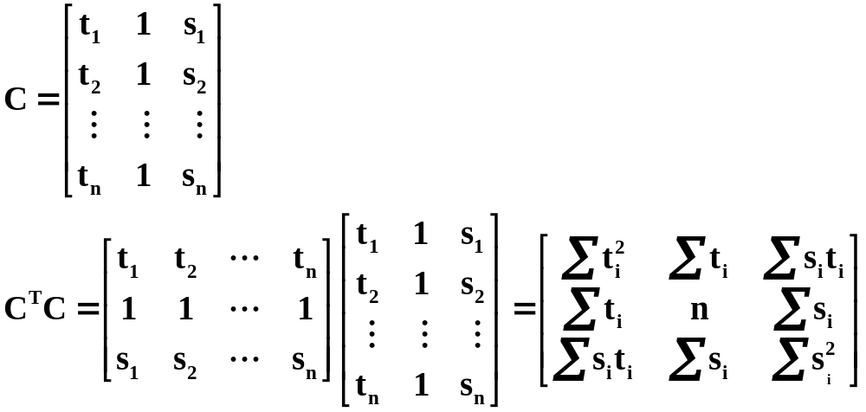
例2. 采用全面最小二乘法重新研究（上例）法向回归的问题

Slide 27
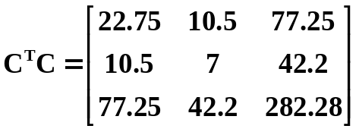
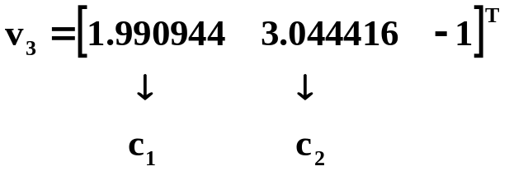


（对应 ）
与法向回归结果并不相同，但亦十分接近。值得注意的是
（全面最小二乘解）

